Slide 1
স্বা
গ
ত
ম

Slide 2
শিক্ষক পরিচিতি
হুসনা আক্তার
সহকারি শিক্ষক
হাইধনখালি সরকারি প্রাথমিক বিদ্যালয়
করিমগঞ্জ,কিশোরগঞ্জ।

Slide 3
পাঠ পরিচিতি
শ্রেণিঃতৃতীয়
বিষয়ঃবাংলা
পাঠের শিরোনামঃ তালগাছ
পাঠ্যাংশঃতালগাছ....................পাখা সে।

Slide 4
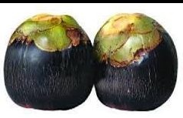
এসো আমরা ছবি দেখি
এটা কিসের ছবি ?
তাল

Slide 5
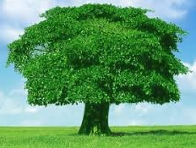
আরো একটা ছবি দেখি
এটা কিসের ছবি ?
গাছ

Slide 6
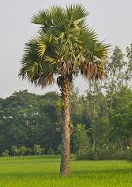
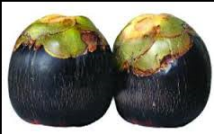
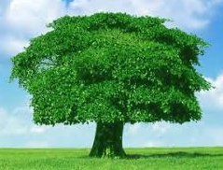
এবার আমরা দুটি ছবি দিয়ে একটি শব্দ তৈরি করি
তাল
গাছ

Slide 7
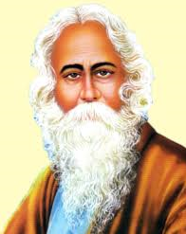
আজকের পাঠ
তালগাছ
রবীন্দ্রনাথ ঠাকুর

Slide 8
আজকের পাঠের শিখনফল
শোনা২.১.২ কবিতা শুনে বুঝতে পারবে।
২.১.৩কবিতার মূলভাব বুঝতে পারবে।
বলা ২.১.৩পাঠ্যপুস্তকের কবিতা শ্রবণযোগ্য স্বরে আবৃত্তি করতে পারবে।
পড়া১.৪.১পাঠ্যপুস্তকের শব্দ শ্রবণযোগ্য স্বরে ওশুদ্ধ উচ্চারনে পড়তে পারবে।
১.৪.২পাঠ্যপুস্তকের বাক্য শ্রবণযোগ্যস্বরে ওশুদ্ধ উচ্চারনে পড়তে পারবে।

Slide 9
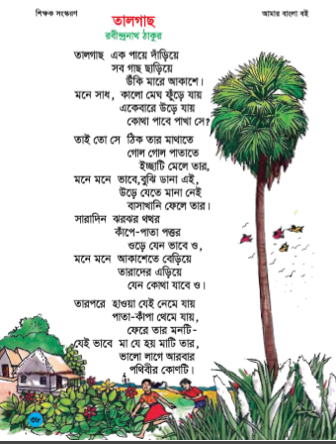

Slide 10
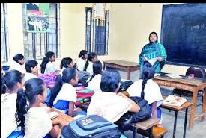
আদর্শ পাঠ

Slide 11
তালগাছ
রবীন্দ্রনাথ ঠাকুর
তালগাছ এক পায়ে দাঁড়িয়ে
সব গাছ ছাড়িয়ে
উঁকি মারে আকাশে ।
মনে সাধ, কালো মেঘ ফুঁড়ে যায়
আকাশেতে উড়ে যায়
কোথপাবে পাখা সে ?
নির্ধারন
পাঠ্যাংশ

Slide 12
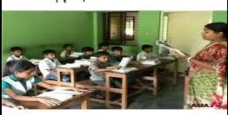
সরব পাঠ

Slide 13
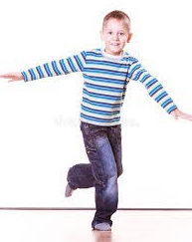
তালগাছ এক পায়ে দাঁড়িয়ে

Slide 14
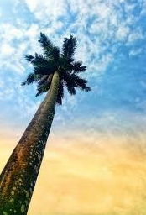
সব গাছ ছাড়িয়ে
উঁকি মারে আকাশে

Slide 15
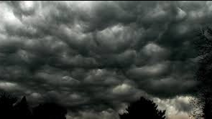
মনে সাধ, কালো মেঘ ফুঁড়ে যায়

Slide 16
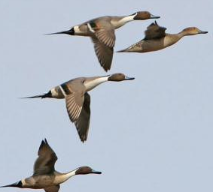
আকাশেতে উড়ে যায়

Slide 17
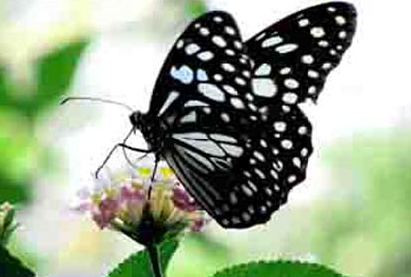
কোথা পাবে পাখা সে?

Slide 18
ফুঁড়ে,পাখা,উঁকি
নতুন শব্দ খুঁজি
ফুঁড়ে –ফুটো করে,ভেদ করে।
পাখা – ডানা,পাখনা।
উঁকি – মুখ বের করে দেখা।

Slide 19
এসো বাক্যাগুলো পড়ি ও লিখি
উঁকি মারে আকাশে – মুখ বের করে আকাশ দেখে।
মেঘ ফুঁড়ে যায় – মেঘ ফুটো করে উপরে উঠে যায়।

Slide 20
কাজ
দলীয়
শিক্ষার্থীদেরকে কয়েকটি দলে ভাগ করে দিব। তারপর দলের একজনকে সরবে পড়তে দিব এবং অন্যদেরকে সাথে সাথে আঙ্গুল মিলাতে নির্দেশনা দিব । এভাবে প্রত্যাকটি দল অনুশীলন করবে।

Slide 21
মূল্যায়ন
১/ কবিতাটি আবৃত্তি কর। (মৌখিক)
২/সঠিক শব্দ দিয়ে শূন্যস্থান পূরন কর। (লিখিত)
ক)মনে সাধ, ........................ ফুঁড়ে যায়।
খ )আকাশেতে ……………যায়।
উড়ে
কালোমেঘ

Slide 22
সকল
কে ধন্যবাদ

